Slide 1



250528 | PDB Study
01. Introduction to Structural Biology and Programmatic Data Access
Hawon Lee
Department of Medicine, College of Medicine,
Korea University

Slide 2
Outline
Background - Understanding Protein Structure
Protein Data Bank
PDB Hierarchy
PDB API
PDBx/mmCIF
Biopython Parser

Slide 3
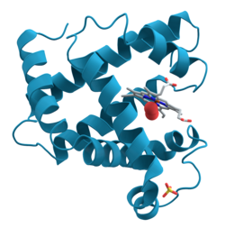
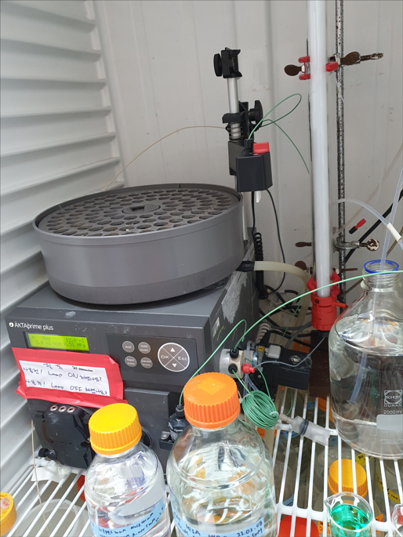
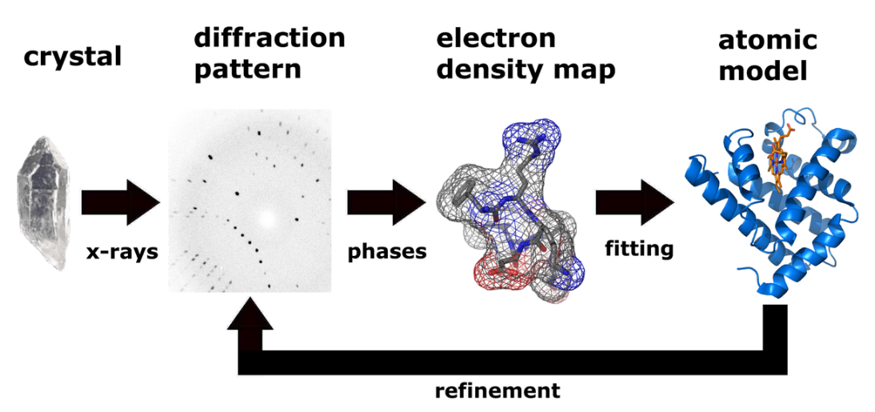
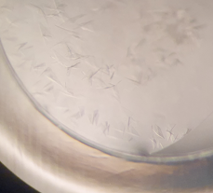

Background
Protein structure is core information in drug discovery.
- Protein structure determines its function
- Many diseases caused by protein structural mutations (Parkinson’s disease...)
How to obtain protein structure experimentally?
- While NMR and Cryo-EM exist, most currently deposited data comes from X-ray crystallography
Crystallization
That’s tricky..
Protein purification
X-ray crystallography
AF
https://en.wikipedia.org/wiki/Protein | https://www.creativebiomart.net/resource/principle-protocol-x-ray-crystallography-393.htm
https://www.sify.com/ai-analytics/alphafold-3-by-deepmind-the-future-of-protein-folding-and-drug-discovery/

Slide 4
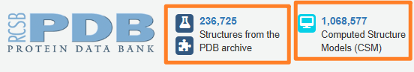
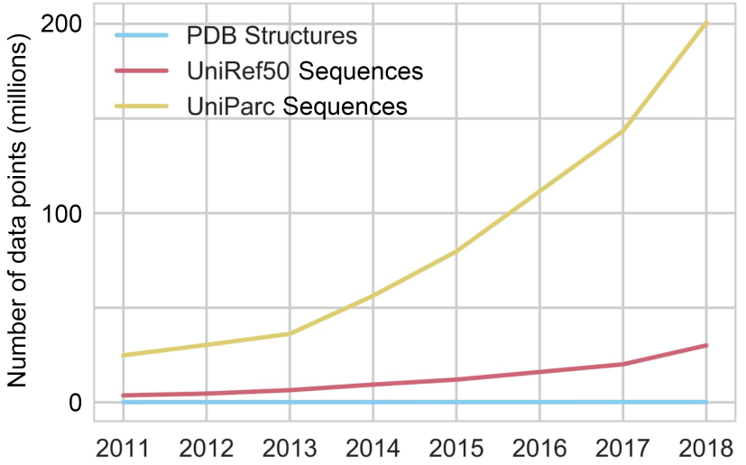
Protein Data Bank | https://rcsb.org
Alphafold database | https://alphafold.ebi.ac.uk/
Background
How much structural data is available?
(2025-05-27)
- About 236,700 experimental structure data
- Sequence data is outpacing structural data.
https://liambai.com/protein-representation/

Slide 5
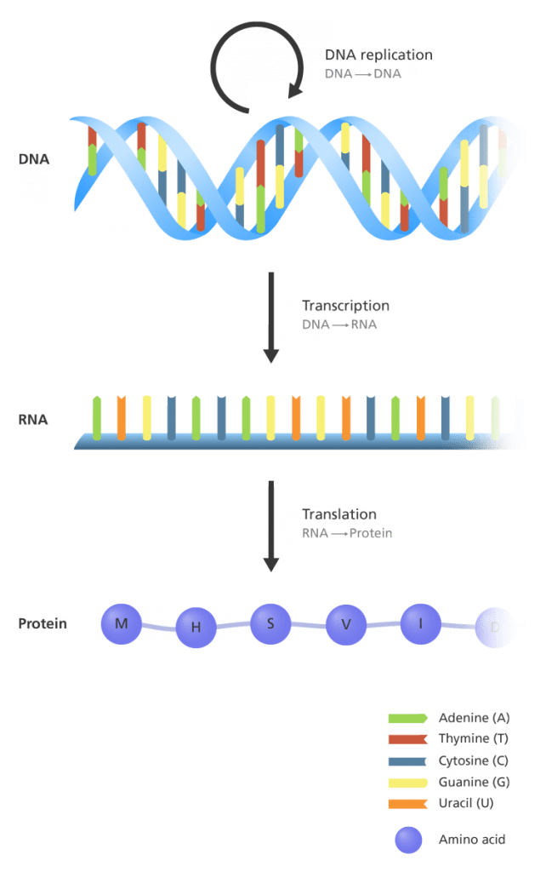
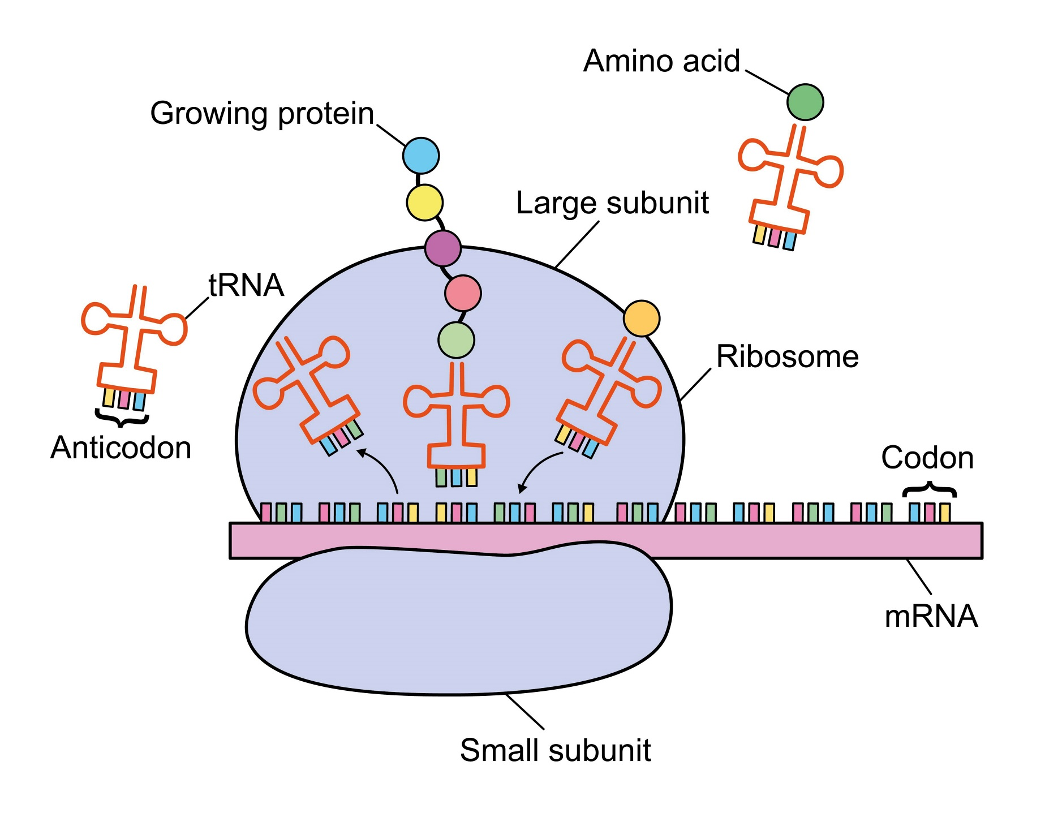
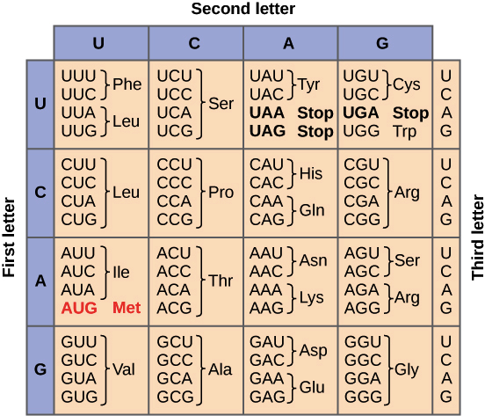
Background
Protein lifecycle
Central dogma
DNA → RNA → protein
Translation
리보솜이 mRNA를 3nts(codon)씩 읽어 나가면서, 상보적인 3nts 서열(anticodon)을 가지는 tRNA를 연속적으로 recruit & peptide bond formation
Aminoacyl-tRNA
Translation
Codon table
Central dogma
https://biomedguide.com/biology/central-dogma-of-biology/ | https://www.pnas.org/post/journal-club/new-role-transfer-rna-protein-synthesis
https://www.khanacademy.org/science/ap-biology/gene-expression-and-regulation/translation/a/the-genetic-code-discovery-and-properties

Slide 6
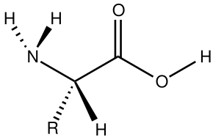
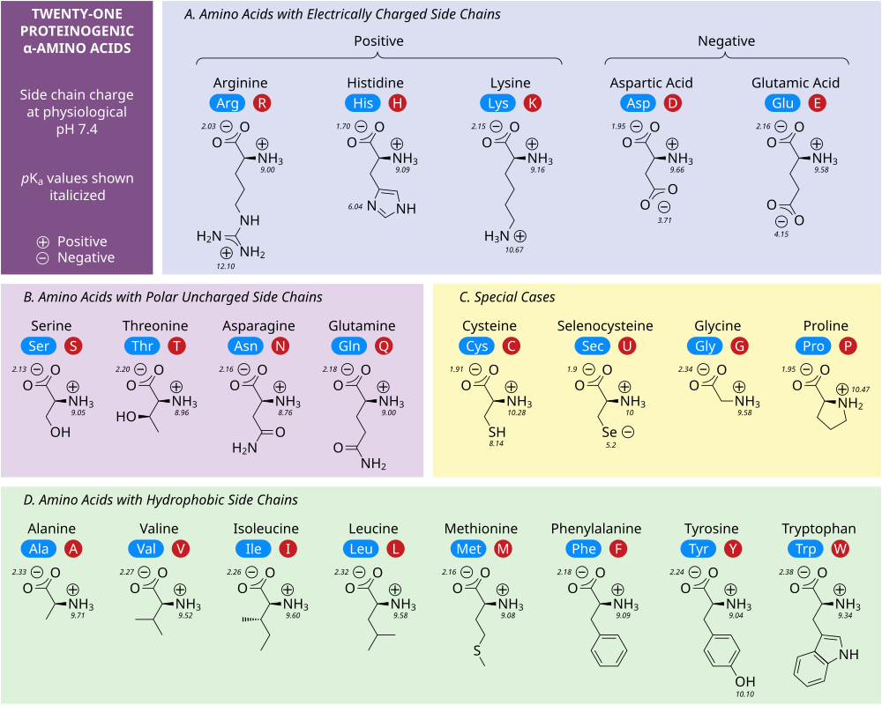
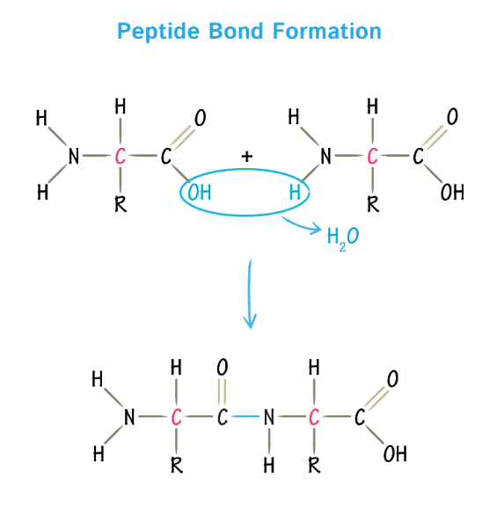
https://en.wikipedia.org/wiki/Amino_acid | https://ko.wikipedia.org/wiki/%EC%95%84%EB%AF%B8%EB%85%B8%EC%82%B0
https://ditki.com/course/biochemistry/glossary/biochemical-pathway/peptide-bond-formation
Background
Protein lifecycle
1. Protein building block == amino acid
대부분의 생체 분자들은 carbon backbone으로 구성 (i.e., 유기분자)
Amino acid, protein, DNA, RNA … 모두 마찬가지
Amino acid는 alpha carbon과 amine기(N-), carboxyl기(C-) 로 구성
α-carbon
residue
3. Residue가 amino acid의 물리화학적 성질을 결정
2. Peptide bond
Dehydration reaction

Slide 7
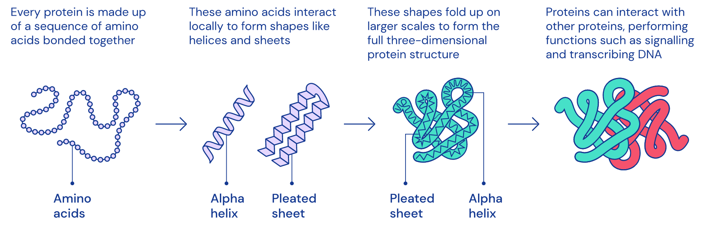
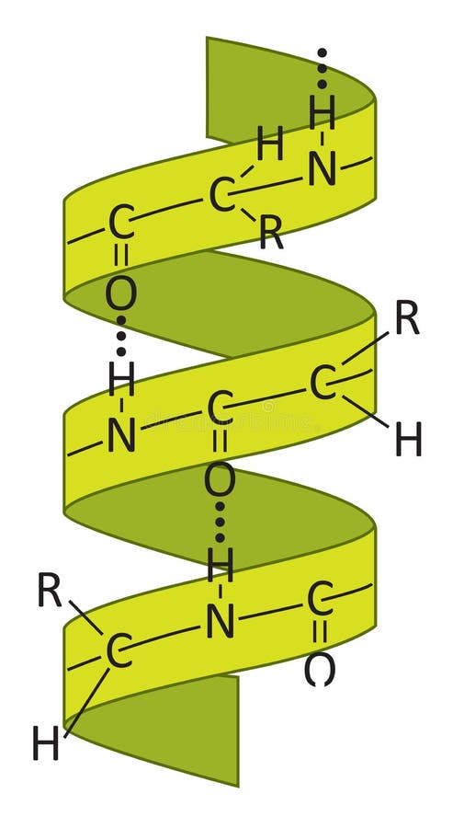
Background
Protein lifecycle
1D sequence 는 계속해서 에너지적으로 가장 안정한 구조를 찾아간다 (열역학 제 2법칙).
→ 부분적 접힘 into 2차 구조
→ 전체 접힘 into 3차 구조
→ protein-protein interaction into 4차 구조
1차 구조로부터 3, 4차 구조를 예측하는 것이 바로 AlphaFold가 수행한 protein folding problem.
대표적 2차 구조 alpha-helix
- Residue간 수소결합으로 형성
- 1 turn에 약 3.6 residue 간격
https://subcriticalappraisal.com/2020/Did-DeepMind-solve-the-protein-folding-problem/
https://www.dreamstime.com/illustration/alpha-helix.html

Slide 8
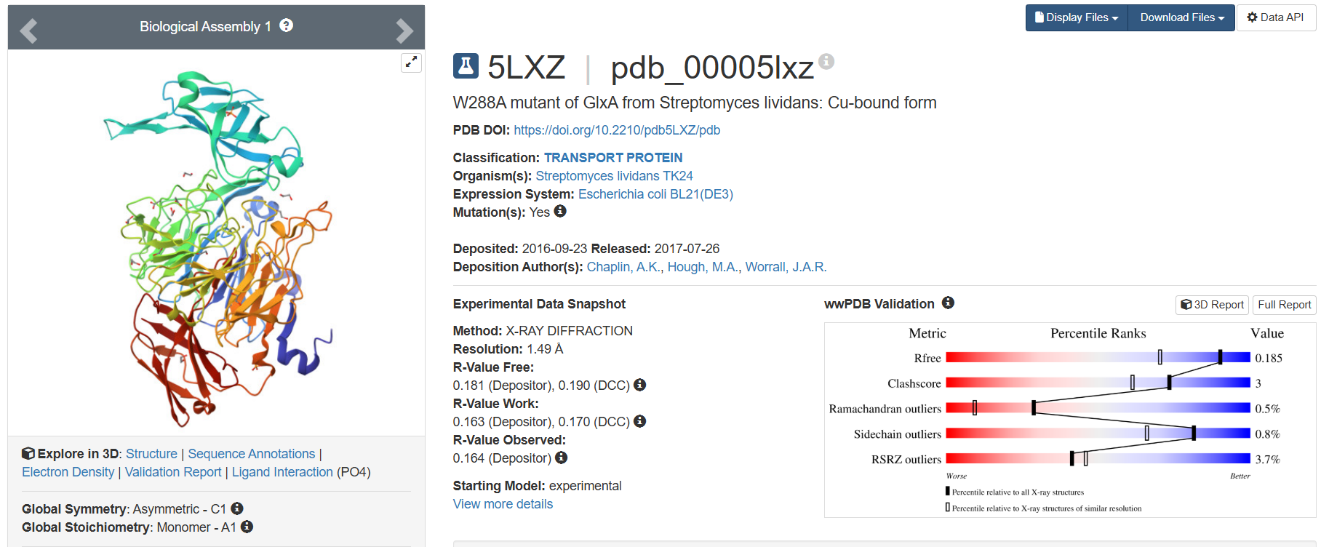
Protein Data Bank
PDB entry – experimental structure
5LXZ | https://www.rcsb.org/structure/5LXZ
New PDB entry ID
: pdb_XXXXXXXX
Legacy PDB entry ID
: 항상 숫자로 시작, 4글자
데이터 보거나 다운로드 가능
단백질 설명
구조의 validation score
해상도
: 낮을수록 좋음

Slide 9
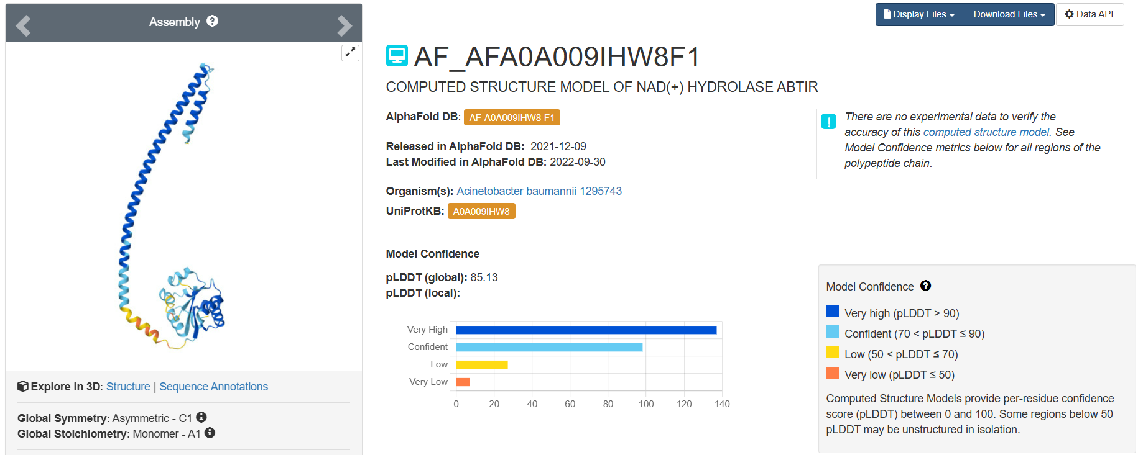
Protein Data Bank
PDB entry – predicted structure
Alphafold-predicted structure임을 나타내는 entry ID
pLDDT: 예측 구조 영역별 신뢰도

Slide 10
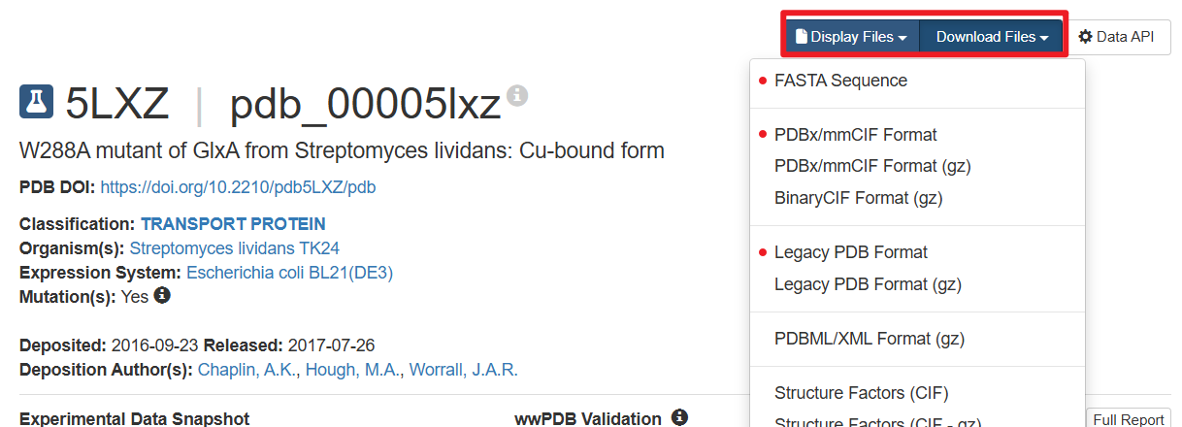
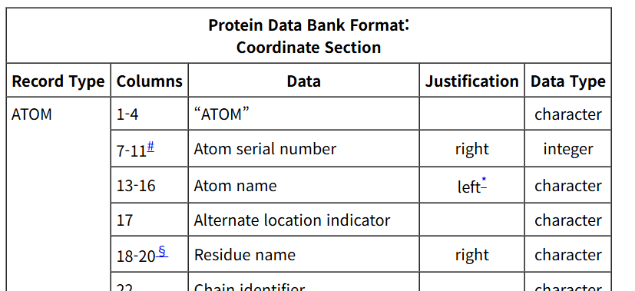
Protein Data Bank
Structure File Format - PDB and PDBx/mmCIF
.fasta (amino acid sequences only)
.cif (structure data)
.pdb (structure data)
구조데이터를 두 개의 포맷으로 제공 1) PDBx/mmCIF format 2) PDB format (legacy)
- 디테일은 다르지만 핵심은 모든 원자의 x, y, z 좌표를 담는 것
PDBx/mmCIF 는 데이터를 key-value 형태로 표현 = 가변형 열 기반 표현
Legacy PDB → 원자에 대한 정보를 고정 열 기반으로 표현.. 따라서 원자 개수가 너무 많아지면 표현 한계
최근 등록되는 구조들의 경우에는 PDBx/mmCIF only인 경우도 많음
Legacy PDB의 고정 열 기반 표현법

Slide 11

PDB Hierarchy
PDB에서는 4계층으로 구조를 표현: ENTITY, ENTRY, INSTANCE and ASSEMBLY
ENTRY - 다양한 생체 분자를 아우르는 하나의 큰 집합으로, PDB에서는 하나의 4-character ID (PDB identifier, e.g., 2hbs) 로 표현됨.
ENTITY - chemically unique molecules를 의미하며 polymeric할 수도(protein chain, DNA strand 등), non-polymeric할 수도(soluble ligand 등) 있음. 중요 포인트는 집합의 원소처럼 unique하다는 것.
INSTANCE - ENTITY가 unique molecule을 지정한다면 INSTANCE는 이 ENTITY들의 집합을 의미한다. 따라서 ENTRY에는 여러 ENTITY의 INSTANCE가 포함될 수 있다(e.g., homooligomeric protein에 존재하는 여러 copies of a protein chain).
ASSEMBLY - 생물학적으로 서로 관련이 있고, 서로 안정적인 구조를 이루거나 함께 기능을 하는 1개 이상의 INSTANCES 의 집합.

Slide 12
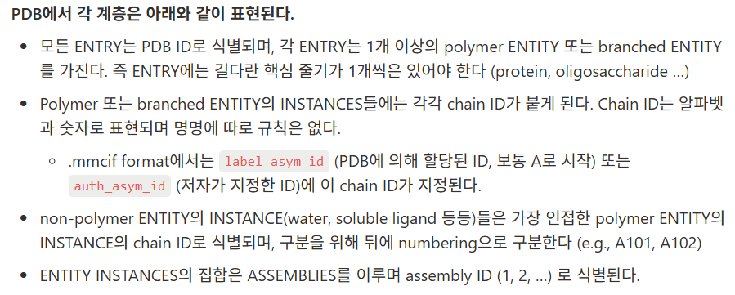
PDB Hierarchy
PDB에서는 4계층으로 구조를 표현: ENTITY, ENTRY, INSTANCE and ASSEMBLY (보충자료)
Entity와 instance 이해하기
If structure = [A, B, B, B, C, C]
- 고유 원소: {A, B, C} → entities
- A, B, B, B, C, C → instances

Slide 13
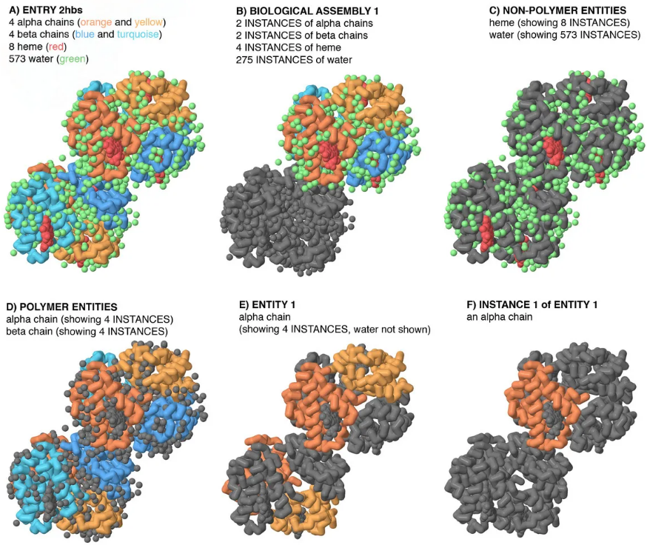
PDB Hierarchy
https://www.rcsb.org/docs/general-help/organization-of-3d-structures-in-the-protein-data-bank
Notes:
Polymer entities → 긴 탄소 사슬이나 아미노산으로 구성된 사슬 형태

Slide 14
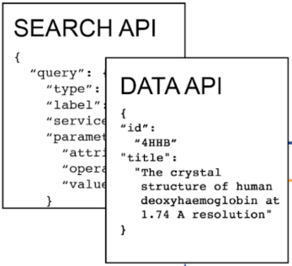
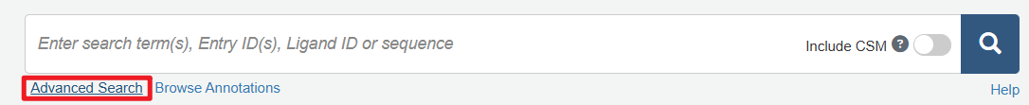
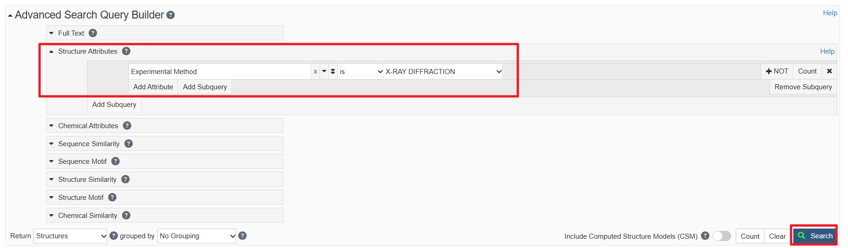
https://pdb101.rcsb.org/learn/guide-to-understanding-pdb-data/introduction-to-rcsb-pdb-apis
PDB(RCSB) API documentation | https://data.rcsb.org/redoc/index.html#tag/Assembly-Service/operation/getAssemblyById
PDB API
PDB Search & Data API
- Search API → 원하는 조건을 만족하는 PDB entry ID를 조회
- Data API → PDB ID를 알 때 그 entry에 대한 정보를 가져옴
Search API – 검색을 위해서 쿼리 빌드 (https://rcsb.org)
- 원하는 조건을 설정하고, Search 버튼 클릭 - 우측 상단 search API 버튼 클릭
Notes:
같이 따라하면서 해보기

Slide 15
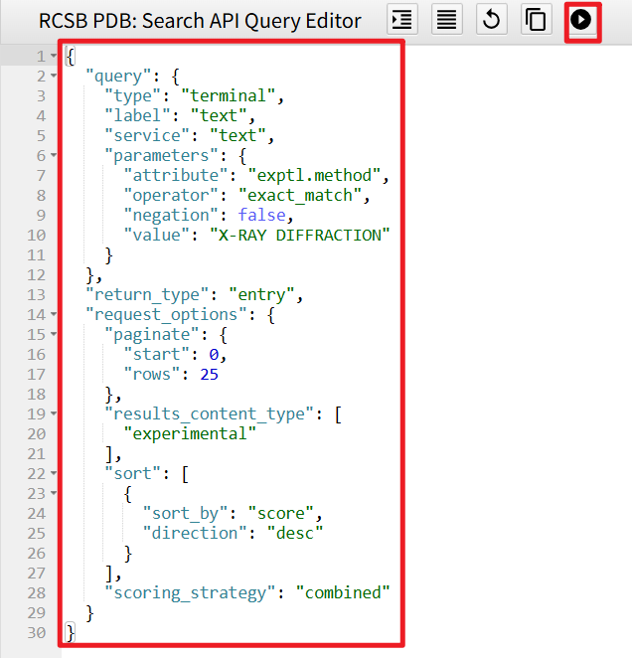
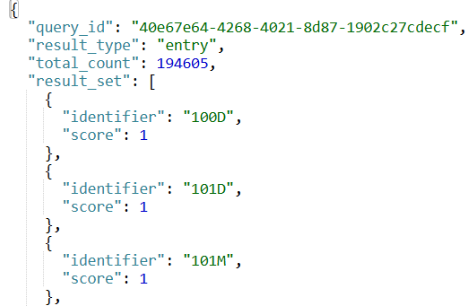
PDB API
PDB Search & Data API
Search API – build된 쿼리 확인
해당 쿼리에 대한 response 형식(json) 미리보기 버튼
Build된 쿼리

Slide 16
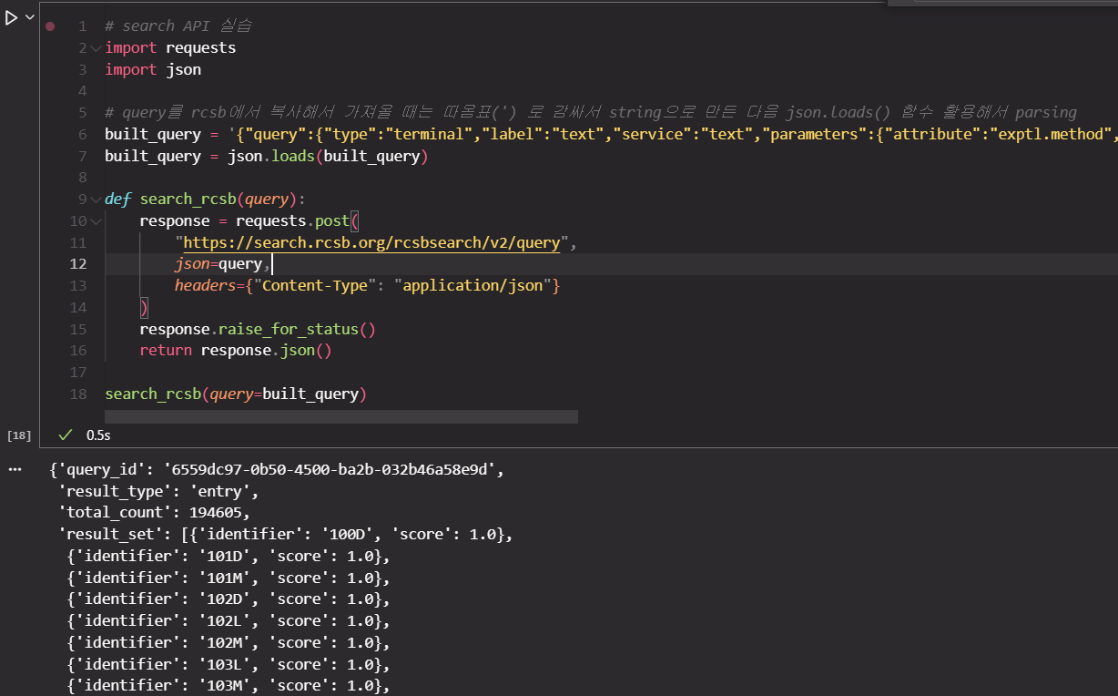
PDB API
PDB Search & Data API
Search API - python에서 요청
실습 예정
방금 build한 쿼리
Search API endpoint
Response

Slide 17
PDB API
PDB Search & Data API
2. Data API
PDB entry ID를 바탕으로 entry에 대한 다양한 정보를 가져올 수 있음
예제: PDB entry ID - 5M3B
PDBx/mmCIF contents
Entry level info.
Entity level info.
Instance level info.
https://files.rcsb.org/view/5M3B.cif
https://data.rcsb.org/rest/v1/core/entry/5M3B
https://data.rcsb.org/rest/v1/core/polymer_entity/5M3B/1
https://data.rcsb.org/rest/v1/core/polymer_entity_instance/5M3B/A
Entry id: 5M3B
Entity id: 1
Instance id: A
주로 사용되는 것은 첫 번째 endpoint.
끝을 ‘.pdb’로 바꾸면 pdb format 반환 (https://files.rcsb.org/view/5M3B.pdb)
https://pdb101.rcsb.org/learn/guide-to-understanding-pdb-data/introduction-to-rcsb-pdb-apis

Slide 18
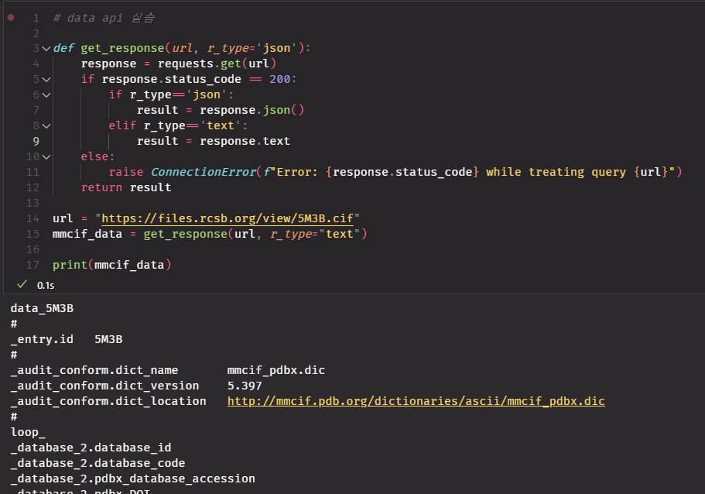
PDB API
PDB Search & Data API
2. Data API
PDB entry ID를 바탕으로 entry에 대한 다양한 정보를 가져올 수 있음
예제: PDB entry ID - 5M3B
실습 예정
PDBx/mmcif API endpoint
Response

Slide 19
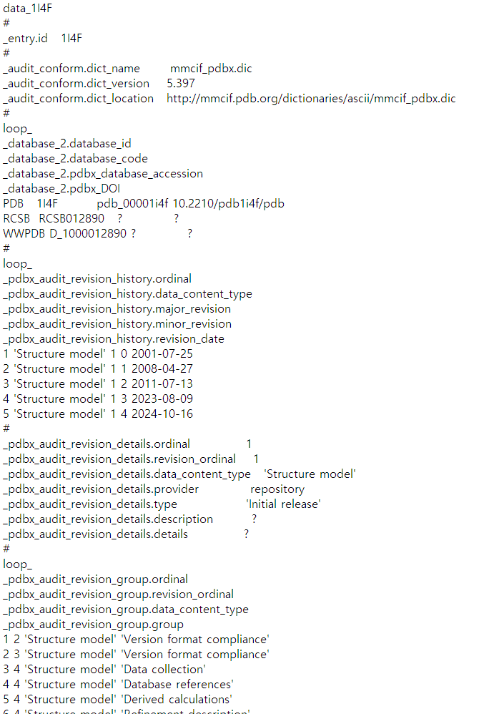
PDBx/mmCIF
보는법?
1) 주석(#) 을 구분자로 data category block이 나열
2) key value 형태로 각 data item이 표현
Data category ⊇ Data item
주요 데이터 카테고리
_entity
_entity_poly
_pdbx_entity_nonpoly
_atom_site
loop_ → tabular style 을 의미
Data category → _pdbx_audit_revision_history
Data items (key) → ordinal, data_content_type … (5개)
카테고리별 정보 | https://mmcif.wwpdb.org/dictionaries/mmcif_pdbx_v50.dic/Index/

Slide 20
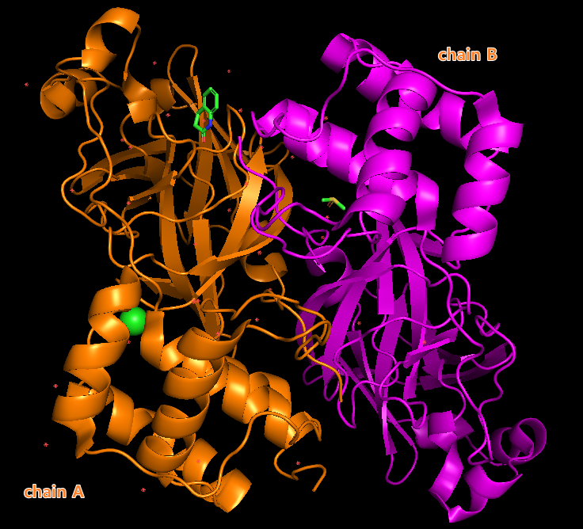
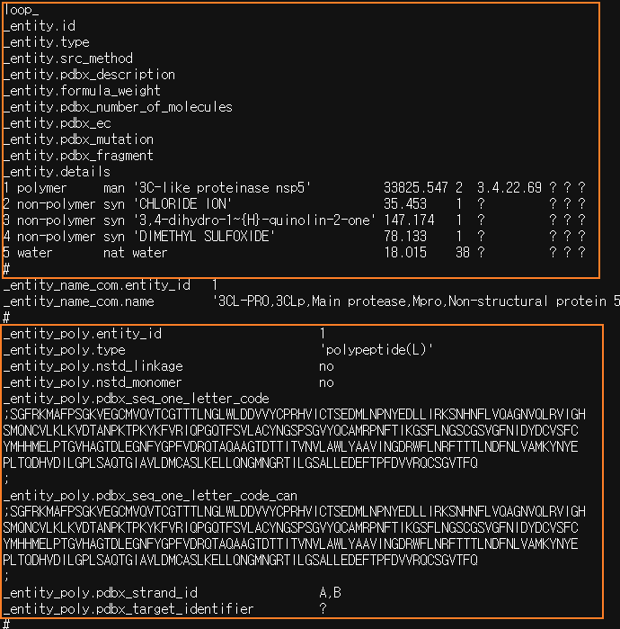
PDBx/mmCIF
PDB entry - 7I16 예제
각 entity 정보
_entity
: Unique entity 관련 정보
_entity_poly
: Polymer entity 관련 정보

Slide 21
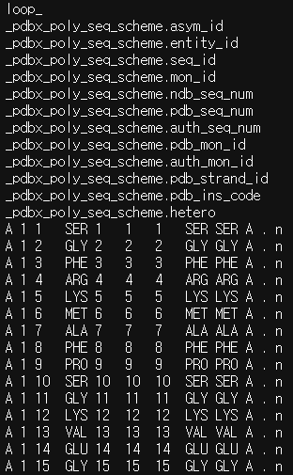
PDBx/mmCIF
PDB entry - 7I16 예제
각 entity 정보
_pdbx_poly_seq_scheme
: Polymer residue의 이름 및 id
…

Slide 22
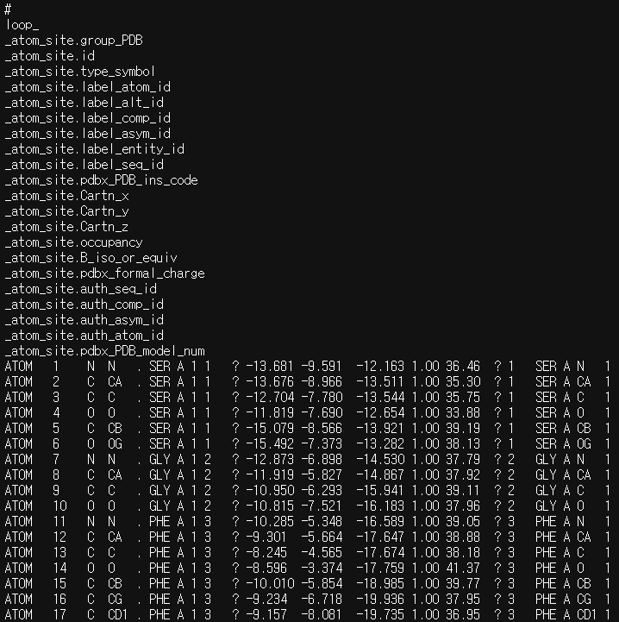
PDBx/mmCIF
PDB entry - 7I16 예제
각 entity 정보
_atom_site : 원자 정보

Slide 23
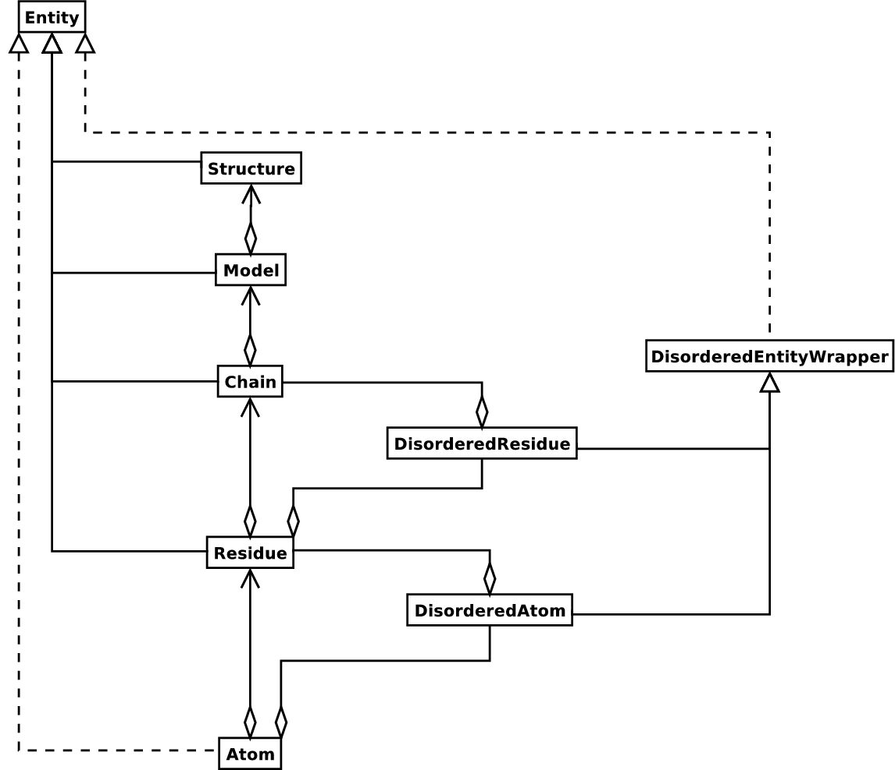
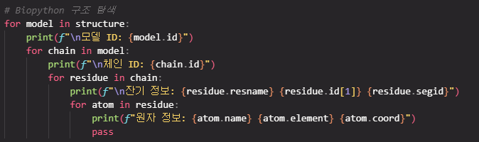
Biopython Parser
Biopython structure parser는 하나의 entry를 ‘SMCRA’ 로 표현
Structure
Model
Chain
Residue
Atom
Biopython structure parser documentation | https://biopython.org/wiki/The_Biopython_Structural_Bioinformatics_FAQ
https://biopython.org/wiki/The_Biopython_Structural_Bioinformatics_FAQ

Slide 24
실습

